Slide 1

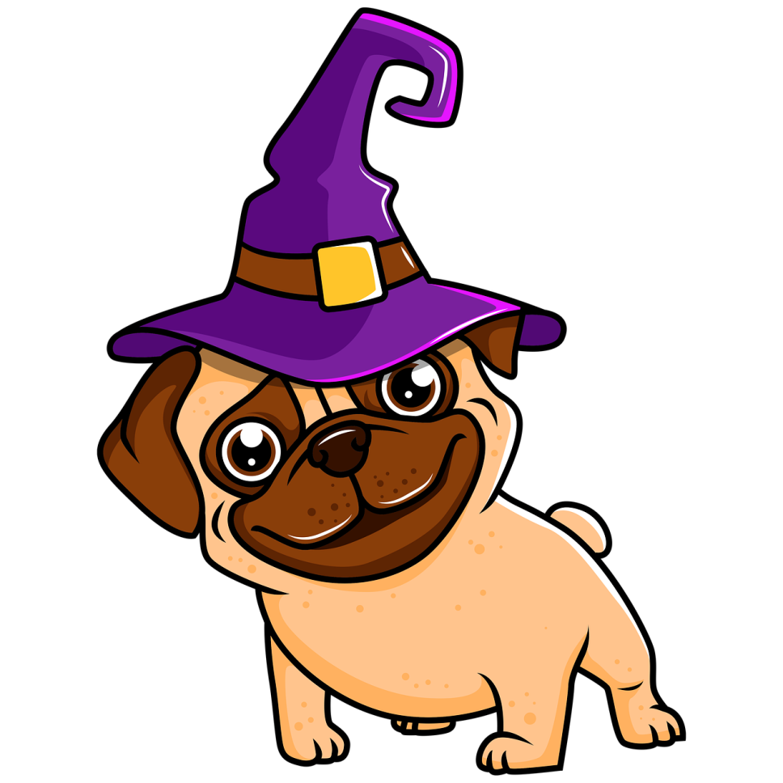
Το καπέλο περπατάει
ει
Δασκάλα : Ελευθερία Παπαδημητρίου

Slide 2
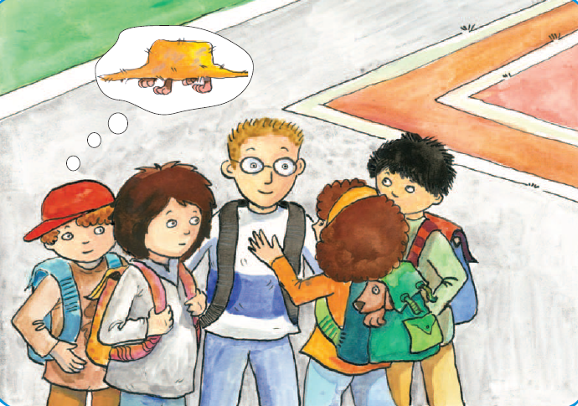

Τι συμβαίνει;

Slide 3
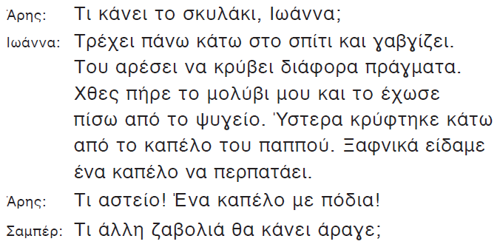
Παρατηρείτε κάτι διαφορετικό;
Aκούμε !Τι συνέβη τελικά;
Notes:
Διαβάζω 1^{η} φορά. Παρατηρούμε πως τα πρόσωπα έχουν αντικατασταθεί με τα ονόματα των ηρώων.

Slide 4

Διαβάστε τις λέξεις που μεγάλωσαν.
Τώρα προσέξτε!

Slide 5
ει = ι
Το έψιλον γιώτα είναι ι.
Τι κάνει;
Τρέχει, παίζει, μιλάει, μαθαίνει

Slide 6
εί = ι
Όταν το ει τονίζεται, ο τόνος πάει στο ι.

Slide 7
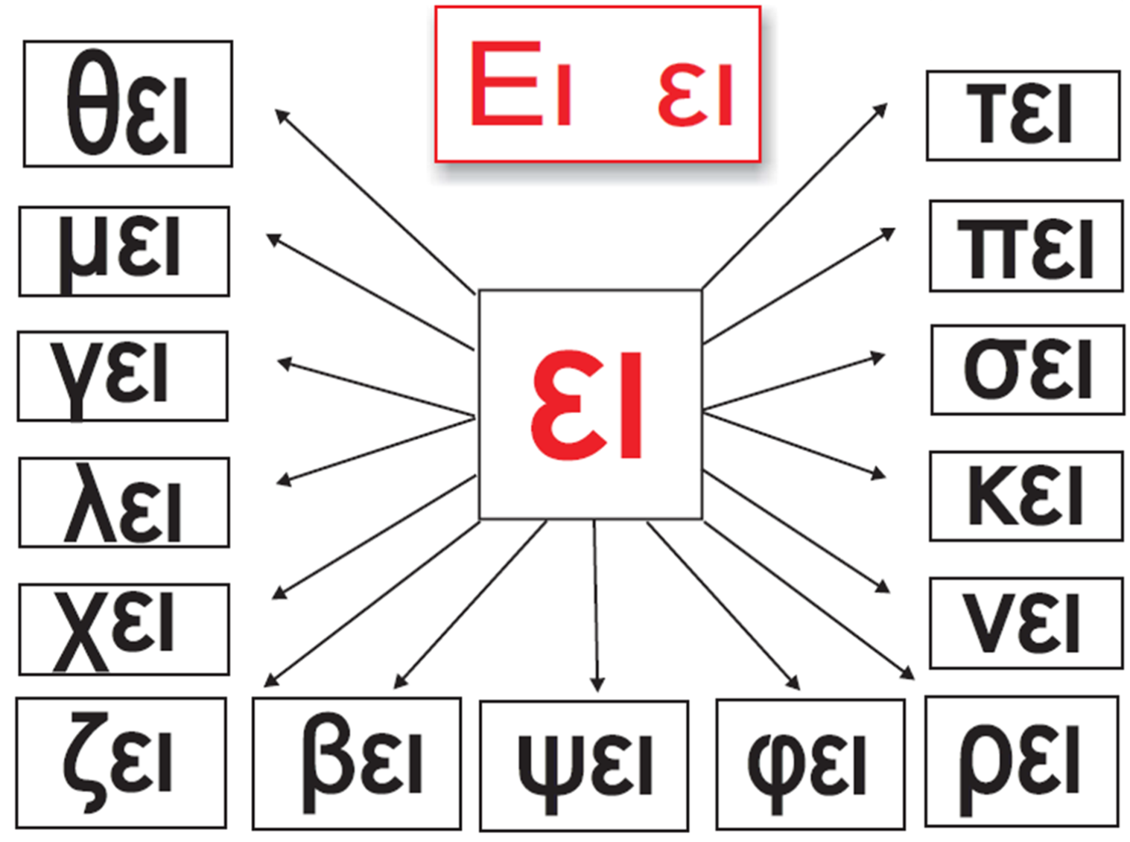

Slide 8
Διαβάζουμε τι λένε οι ήρωες. Υποδυόμαστε τους ρόλους.
Notes:
Διαβάζουμε όλοι μαζί και με ρόλους.

Slide 9
Βρείτε και χρωματίστε με κίτρινο όλα τα ει.
Notes:
Κυκλώνουμε τα ει.

Slide 10
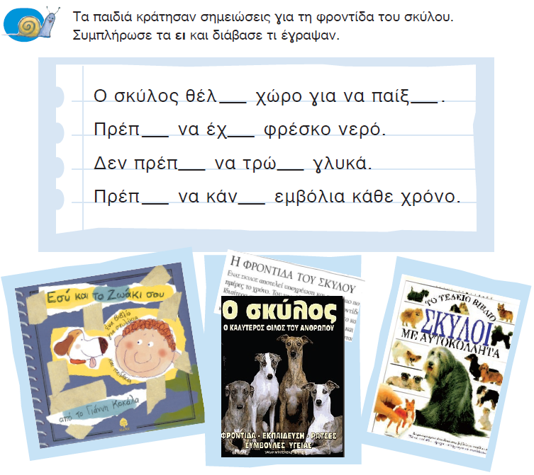
ει
ει
ει
ει
ει
ει
ει
ει

Slide 11
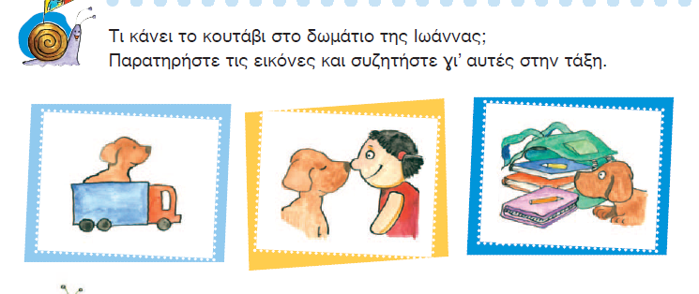

Slide 12
Το καπέλο περπατάει
ει
Τετράδιο εργασιών
Δασκάλα : Ελευθερία Παπαδημητρίου

Slide 13
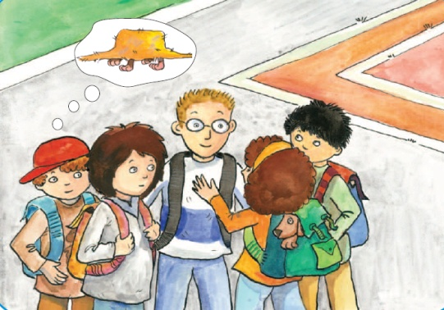
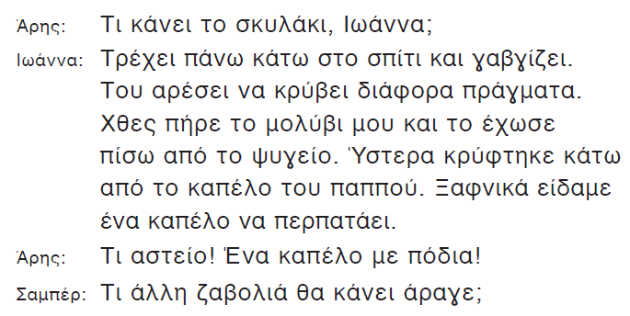
Διαβάζουμε.

Slide 14


Τι βλέπουμε;

Slide 15
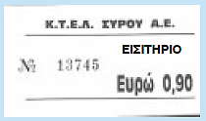

Εδώ τι βλέπουμε;

Slide 16

Τι είναι αυτό;

Slide 17
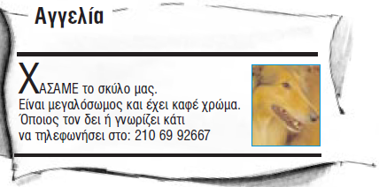

Από πού είναι αυτό το κομμάτι;
Τι είναι οι αγγελίες;

Slide 18
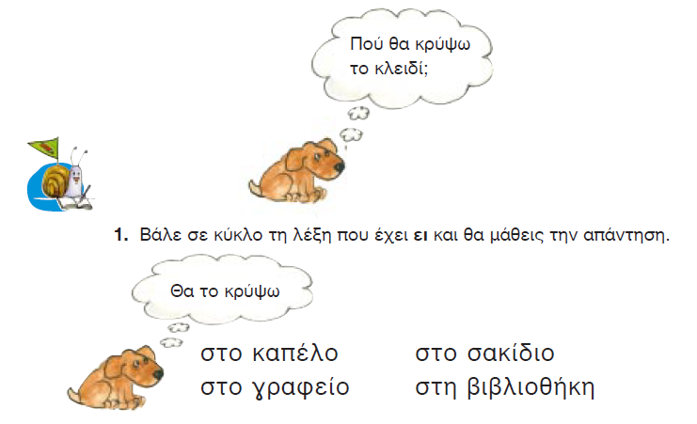

Slide 19
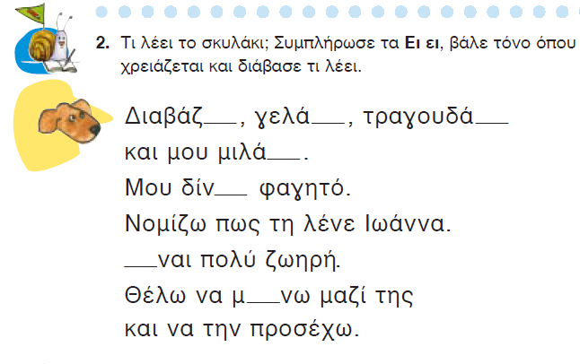
ει
ει
ει
ει
ει
Εί
εί

Slide 20
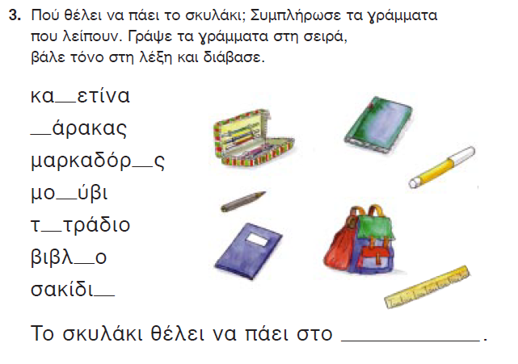
σ
χ
ο
λ
ε
ί
ο
σχολείο

Slide 21
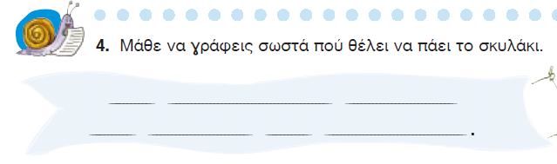
Το σκυλάκι θέλει
να πάει στο σχολείο.

